Slide 1
שופטים
פרק ו

Slide 2
חטא
דתי
עונש
זעקה אל ה'
ישועה
רגיעה
מחזוריות
ספר
שופטים

Slide 3
סיכום פרק ו' פסוקים 1-24
בני ישראל חוטאים לה', והוא שולח להם את המדיינים כעונש על מעשיהם. המדיינים מחסלים את היבול של בני ישראל ומשאירים אותם רעבים וללא פרנסה כשבע שנים.

Slide 4
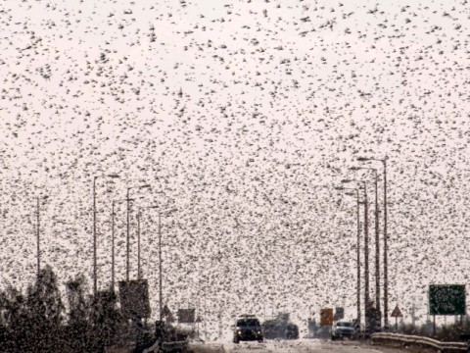
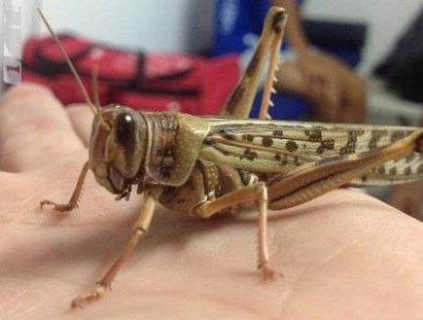
"יבאו כְדֵי-אַרְבֶּה לָרֹב" – ביטוי ציורי המתאר כמות רבה. כמו שהארבה מגיע במספרים עצומים ומשחית את כל היבול, כך היו מדיין ועמלק רבים מאוד.

Slide 5
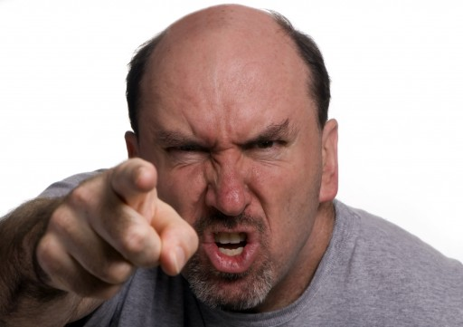
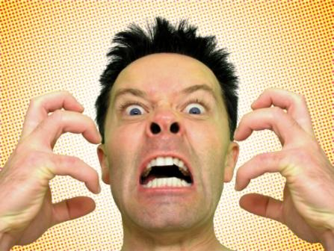
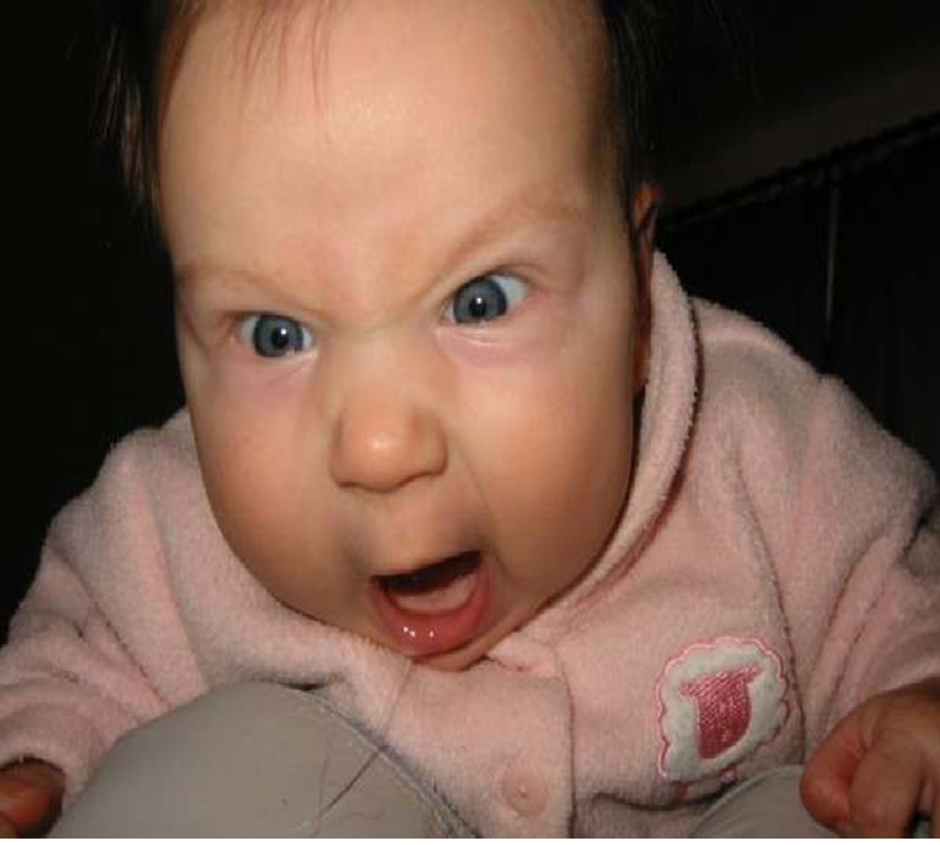
בני ישראל זועקים לה' שיושיע אותם והוא שולח להם נביא שיוכיח אותם על מעשיהם הרעים.

Slide 6
בהמשך הסיפור, שולח ה' מלאך אל השופט הבא שעתיד להציל את בני ישראל- גדעון.
תחילה גדעון לא מבין כי הוא מדבר עם מלאך ה', ומאשים את אלוהים בנטישת עם ישראל.

Slide 7
המלאך אומר לגדעון כי הוא זה שעתיד להציל את בני ישראל.
"וַיֹּאמֶר אֵלָיו יְהוָה, כִּי אֶהְיֶה עִמָּךְ; וְהִכִּיתָ אֶת-מִדְיָן, כְּאִישׁ אֶחָד"
גדעון מבקש הוכחה לכך שהוא מדבר עם מלאך ה'.

Slide 8
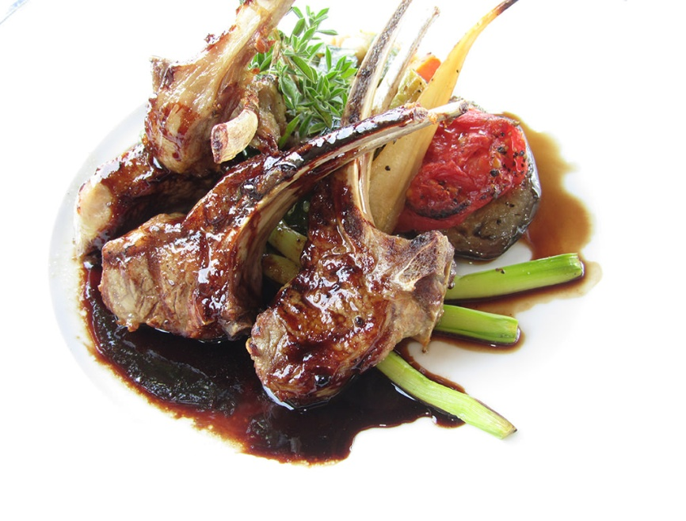
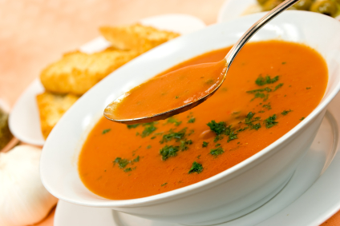
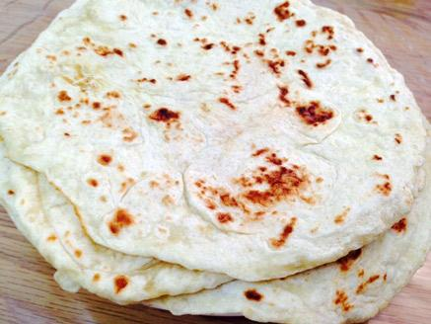
גדעון מכין סעודת מלכים למלאך ה':

Slide 9
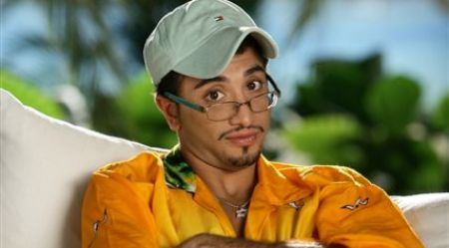
מלאך ה' מבקש מגדעון לשפוך את המרק על האוכל כדי להעצים את הנס.

Slide 10
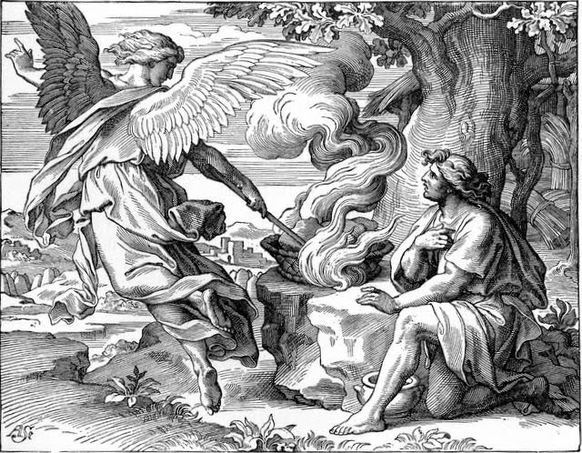
מלאך ה' נוגע עם המשענת שלו (המקל שלו) באוכל, האוכל נשרף ומלאך ה' נעלם.

Slide 11
גדעון חושש לחייו מכיוון שראה את מלאך ה'.
לפי שמות, פסוק 22: "כי לא יראני האדם וחי". כלומר, כל הרואה את ה' לא יישאר בחיים.

Slide 12
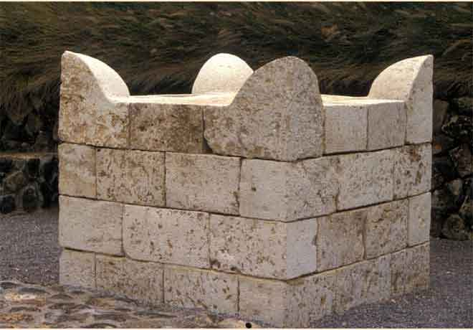
לאחר שה' מרגיע את גדעון כי יישאר בחיים, הוא בונה מזבח לאל וקורא לו: ה' שלום.

Slide 13
פסוק 25
כה וַיְהִי, בַּלַּיְלָה הַהוּא, וַיֹּאמֶר לוֹ יְהוָה קַח אֶת-פַּר-הַשּׁוֹר אֲשֶׁר לְאָבִיךָ, וּפַר הַשֵּׁנִי שֶׁבַע שָׁנִים; וְהָרַסְתָּ, אֶת-מִזְבַּח הַבַּעַל אֲשֶׁר לְאָבִיךָ, וְאֶת-הָאֲשֵׁרָה (פסל של אלת האשרה) אֲשֶׁר-עָלָיו, תִּכְרֹת.
המשימה הראשונה של גדעון:
לנתץ (להרוס) את מזבחו של האל בעל שאביו בנה.

Slide 14
פסוק 26
כו וּבָנִיתָ מִזְבֵּחַ לַיהוָה אֱלֹהֶיךָ, עַל רֹאשׁ הַמָּעוֹז (הסלע) הַזֶּה-בַּמַּעֲרָכָה (במקום ישר על ראש ההר); וְלָקַחְתָּ, אֶת-הַפָּר הַשֵּׁנִי, וְהַעֲלִיתָ עוֹלָה, בַּעֲצֵי הָאֲשֵׁרָה אֲשֶׁר תִּכְרֹת.
במקום מזבח הבעל, על גדעון לבנות מזבח לאלוהים.

Slide 15
ה' דורש מגדעון לפעול נגד אביו.
מה דעתכם על כך?
האם זה בסדר, לדעתכם, לבקש מבן לעשות מעשה כנגד אביו או אמו?

Slide 16
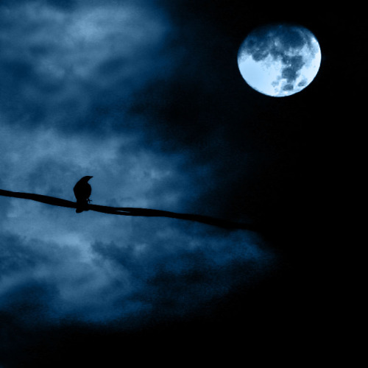
פסוק 27
כז וַיִּקַּח גִּדְעוֹן עֲשָׂרָה אֲנָשִׁים, מֵעֲבָדָיו, וַיַּעַשׂ, כַּאֲשֶׁר דִּבֶּר אֵלָיו יְהוָה; וַיְהִי כַּאֲשֶׁר יָרֵא אֶת-בֵּית אָבִיו וְאֶת-אַנְשֵׁי הָעִיר, מֵעֲשׂוֹת יוֹמָם-וַיַּעַשׂ לָיְלָה.
למה גדעון פעל בלילה?

Slide 17
פסוקים 28-29
כח וַיַּשְׁכִּימוּ אַנְשֵׁי הָעִיר, בַּבֹּקֶר, וְהִנֵּה נֻתַּץ מִזְבַּח הַבַּעַל, וְהָאֲשֵׁרָה אֲשֶׁר-עָלָיו כֹּרָתָה; וְאֵת, הַפָּר הַשֵּׁנִי, הֹעֲלָה, עַל-הַמִּזְבֵּחַ הַבָּנוּי. כט וַיֹּאמְרוּ אִישׁ אֶל-רֵעֵהוּ, מִי עָשָׂה הַדָּבָר הַזֶּה; וַיִּדְרְשׁוּ, וַיְבַקְשׁוּ-וַיֹּאמְרוּ, גִּדְעוֹן בֶּן-יוֹאָשׁ עָשָׂה הַדָּבָר הַזֶּה.

Slide 18
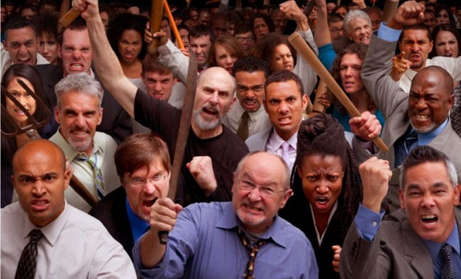
פסוק 30
ל וַיֹּאמְרוּ אַנְשֵׁי הָעִיר, אֶל-יוֹאָשׁ, הוֹצֵא אֶת-בִּנְךָ, וְיָמֹת: כִּי נָתַץ אֶת-מִזְבַּח הַבַּעַל, וְכִי כָרַת הָאֲשֵׁרָה אֲשֶׁר-עָלָיו.

Slide 19
פסוקים 31-32
לא וַיֹּאמֶר יוֹאָשׁ לְכֹל אֲשֶׁר-עָמְדוּ עָלָיו הַאַתֶּם תְּרִיבוּן לַבַּעַל (?), אִם-אַתֶּם תּוֹשִׁיעוּן אוֹתוֹ (?), אֲשֶׁר יָרִיב לוֹ יוּמַת, עַד-הַבֹּקֶר; אִם-אֱלֹהִים הוּא יָרֶב לוֹ, כִּי נָתַץ אֶת-מִזְבְּחוֹ. (אם הבעל הוא אל אמיתי הוא יהרוג את מי שהרס את מזבחו)
לב וַיִּקְרָא-לוֹ בַיּוֹם-הַהוּא, יְרֻבַּעַל לֵאמֹר: יָרֶב בּוֹ הַבַּעַל, כִּי נָתַץ אֶת-מִזְבְּחוֹ.

Slide 20
מדרש שם
מדרש שם הוא "סיפור" או מעשה שמטרתו להסביר שם מסויים, של אדם או של מקום.
"וַיִּקְרָא-לוֹ בַיּוֹם-הַהוּא, יְרֻבַּעַל לֵאמֹר: יָרֶב בּוֹ הַבַּעַל, כִּי נָתַץ אֶת-מִזְבְּחוֹ" (רב עם הבעל)

Slide 21
פסוקים 33-34
לג וְכָל-מִדְיָן וַעֲמָלֵק וּבְנֵי-קֶדֶם, נֶאֶסְפוּ יַחְדָּו; וַיַּעַבְרוּ וַיַּחֲנוּ, בְּעֵמֶק יִזְרְעֶאל. לד וְרוּחַ יְהוָה, לָבְשָׁה (עטפה אותו כמו בגד) אֶת-גִּדְעוֹן; וַיִּתְקַע, בַּשּׁוֹפָר, וַיִּזָּעֵק אֲבִיעֶזֶר (בני משפחתו), אַחֲרָיו.

Slide 22
פסוק 35
לה וּמַלְאָכִים (שליחים) שָׁלַח בְּכָל-מְנַשֶּׁה, וַיִּזָּעֵק גַּם-הוּא אַחֲרָיו; וּמַלְאָכִים שָׁלַח, בְּאָשֵׁר וּבִזְבֻלוּן וּבְנַפְתָּלִי, וַיַּעֲלוּ, לִקְרָאתָם.
גדעון אוסף צבא לקראת מלחמתו נגד המדיינים

Slide 23
פסוקים 36-37
לו וַיֹּאמֶר גִּדְעוֹן, אֶל-הָאֱלֹהִים: אִם-יֶשְׁךָ מוֹשִׁיעַ בְּיָדִי, אֶת-יִשְׂרָאֵל-כַּאֲשֶׁר דִּבַּרְתָּ. לז הִנֵּה אָנֹכִי, מַצִּיג אֶת-גִּזַּת הַצֶּמֶר-בַּגֹּרֶן (צמר כבשים): אִם טַל יִהְיֶה עַל-הַגִּזָּה לְבַדָּהּ, וְעַל-כָּל-הָאָרֶץ חֹרֶב (יובש) וְיָדַעְתִּי כִּי-תוֹשִׁיעַ בְּיָדִי אֶת-יִשְׂרָאֵל, כַּאֲשֶׁר דִּבַּרְתָּ.
גדעון מבקש שוב הוכחה מה' כי הוא אכן לצדו

Slide 24
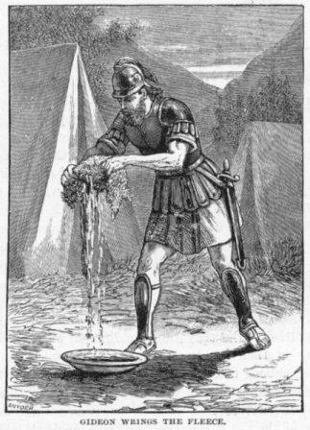
פסוק 38
לח וַיְהִי-כֵן-וַיַּשְׁכֵּם מִמָּחֳרָת, וַיָּזַר (סחט) אֶת-הַגִּזָּה; וַיִּמֶץ (הוציא/סחט) טַל מִן-הַגִּזָּה, מְלוֹא הַסֵּפֶל מָיִם.

Slide 25
מה לדעתכם צריך להתרחש עכשיו?

Slide 26

פסוקים 39-40
לט וַיֹּאמֶר גִּדְעוֹן, אֶל-הָאֱלֹהִים, אַל-יִחַר אַפְּךָ בִּי, וַאֲדַבְּרָה אַךְ הַפָּעַם; אֲנַסֶּה נָּא-רַק-הַפַּעַם, בַּגִּזָּה-יְהִי-נָא חֹרֶב אֶל-הַגִּזָּה לְבַדָּהּ, וְעַל-כָּל-הָאָרֶץ יִהְיֶה-טָּל. מ וַיַּעַשׂ אֱלֹהִים כֵּן, בַּלַּיְלָה הַהוּא; וַיְהִי-חֹרֶב אֶל-הַגִּזָּה לְבַדָּהּ, וְעַל-כָּל-הָאָרֶץ הָיָה טָל.
מדוע גדעון מבקש עוד סימן?
מה זה מעיד עליו?

Slide 27
סיכום פסוקים 25-40
משימתו הראשונה של גדעון היא לנתץ את המזבח לבעל ולבנות מזבח לה' במקום. גדעון עושה זאת בלילה, ובני ישראל מעוניינים לנקום בו על כך, אך אביו מציל אותו מהם.
המדיינים מתאספים בעמק יזרעאל וגדעון מזעיק את משפחתו ושבטים נוספים למלחמה, אך טרם יוצא למלחמה, מבקש גדעון מה' סימנים שהוא לצדו.
ה' מאשר לו כי הוא אכן לצדו כפי שביקש.

